Slide 1
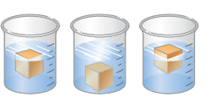
Správanie sa telies v kvapalinách
Hustota tuhých látok

Slide 2
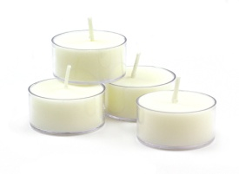
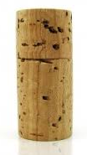
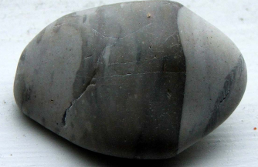
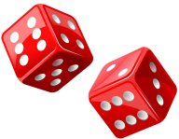
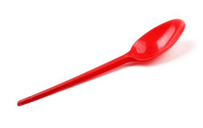
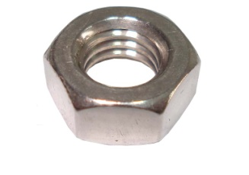
POKUS
Bolo by fajn poznať takú vlastnosť látky, telesa, ktorá by umožnila predpovedať správanie telesa v kvapaline bez pokusu!!!
Ako sa k nej dopracujeme? Ako inak POKUSOM!!!
Pomôcky: rôzne drobné telesá: guma na gumovanie, hracia kocka, skákacia loptička, kúsok polystyrénu, väčšia matica, malý kameň, plastová lyžička, korková zátka, malá sviečka...
Postup: - telesá odváž , zapíš ich hmotnosť,
- telesá ponor celé pod vodu( aj nasilu) a urči ich objem, zapíš ich objem
- polož ich do nádoby s vodou a rozdeľ ich na potápajúce a plávajúce,
- pomocou kalkulačky vypočítaj podiel ich hmotnosti v gramoch a objemu v cm³, výsledok zapíš

Slide 3
Výsledky merania
Predmety | Názov predmetu | Hmotnosť m (g) | Objem V (cm³) | Podiel m:V
plávajúce
potápajúce

Slide 4
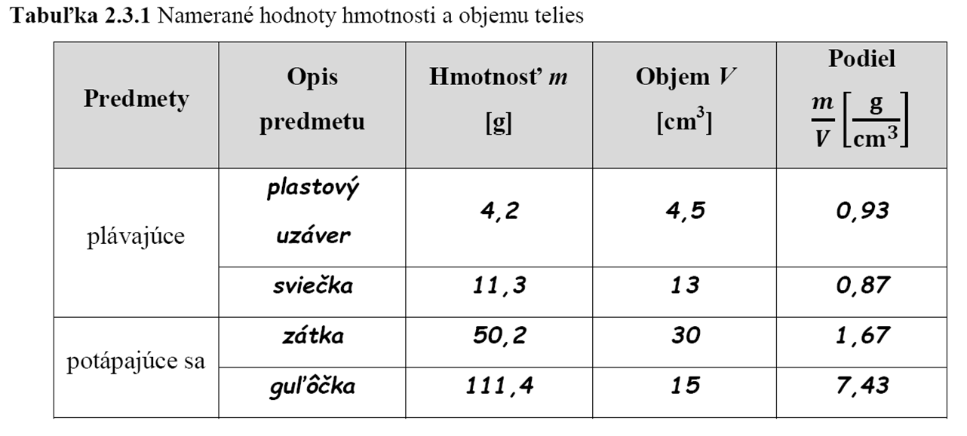
Pre vybrané telesá dostaneme napríklad:
Všimnite si výsledky podielu v poslednom stĺpci.
Zistili sme, že plávajúce telesá majú v poslednom stĺpci číslo menšie ako 1 a potápajúce sa telesá majú číslo väčšie ako 1.

Slide 5
Výsledky merania
Zistili sme, že plávajúce telesá majú v poslednom stĺpci číslo menšie ako 1 a potápajúce sa telesá majú číslo väčšie ako 1.
Podiel hmotnosti telesa a jeho objemu je hľadaná vlastnosť.
Pre danú látku je to vždy rovnaká hodnota.
Je to vlastnosť látky, ktorú môžeme merať, porovnávať, je to teda fyzikálna veličina.

Slide 6
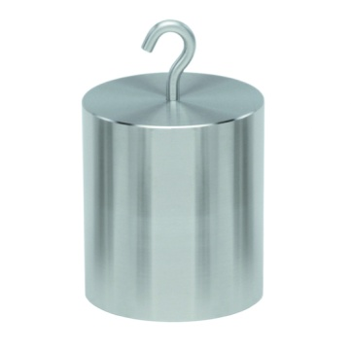
Hustota
Hustota je fyzikálna veličina, označuje sa gréckym písmenom ró ρ.
Hustota vyjadruje hmotnosť 1 cm³ alebo 1 m³ látky.
Jednotky hustoty sú :
gram na centimeter kubický
kilogram na meter kubický
Napríklad : hustota železa je 7,8 ρ = 7,8
Znamená to, že 1 cm³ železa má hmotnosť 7,8 g,
alebo že každý cm³ železa má hmotnosť 7,8 g.

Slide 7
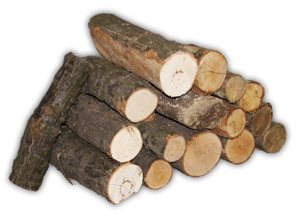
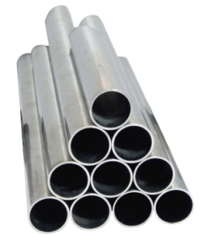
Jednotky hustoty
Základná jednotka hustoty je kilogram na meter kubický .
Napríklad hustota železa je 7 800 .
Znamená to, že každý meter kubický železa má hmotnosť 7 800 kg.
Medzi jednotkami hustoty teda platí vzťah:
Napr.:
Hustota zlata: ρ = 19,3 = 19,3 · 1 000 = 19 300
Hustota dreva : : ρ = 700 = 700 : 1 000 = 0,7
Premeň hustoty: hustota hliníka ρ = 2,7
hustota olova ρ = 11 300

Slide 8
Výpočet hustoty
Hustotu telesa vypočítame tak, že hmotnosť telesa vydelíme jeho objemom.
Vo fyzike tento postup zapíšeme vzorcom:
alebo
Zlomková čiara nahradzuje delenie
Pri výpočte hustoty musíme deliť :
hmotnosť v gramoch s objemom v cm³.......
hmotnosť v kilogramoch s objemom v m³.......

Slide 9
Hustoty niektorých tuhých látok
Látka | Hustota
diamant | 3,5 g/cm³ | 3 500 kg/m³
dubové drevo | 0,7 g/cm³ | 700 kg/m³
žula | 2,6 g/cm³ | 2 600 kg/m³
korok | 0,2 g/cm³ | 200 kg/m³
sklo | 2,5 g/cm³ | 2 500 kg/m³
grafit (tuha) | 2,1 g/cm³ | 2 100 kg/m³
betón | 2,5 g/cm³ | 2 500 kg/m³
striebro | 10,5 g/cm³ | 10 500 kg/m³
cukor | 1,6 g/cm³ | 1 600 kg/m³
meď | 8,9 g/cm³ | 8 900 kg/m³
Hustoty niektorých látok sú približné.

Slide 10
Fyzikálna úloha a jej riešenie
Prečítame si pozorne zadanie úlohy.
Zapíšeme známe fyzikálne veličiny a ich hodnoty.
V prípade potreby premeníme hodnoty na vhodné jednotky.
Zapíšeme neznámu fyzikálnu veličinu.
Zápis podčiarkneme.
Zapíšeme vzorec na výpočet neznámej fyzikálnej veličiny.
Do vzorca dosadíme hodnoty fyzikálnych veličín aj s jednotkami.
Vypočítame hodnotu neznámej fyzikálnej veličiny.
Napíšeme odpoveď!

Slide 11
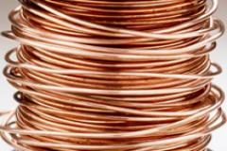
Príklad:
Vypočítaj hustotu drôtu, ktorého hmotnosť je 4 kg a objem drôtu je 0,45 dm³ .
m = 4 kg
V = 0,45 dm³
ρ = ?
ρ = m : V
ρ = 4 000 g : 450 cm³
ρ ≐ 8,9
Hustota drôtu je 8,9 .

Slide 12
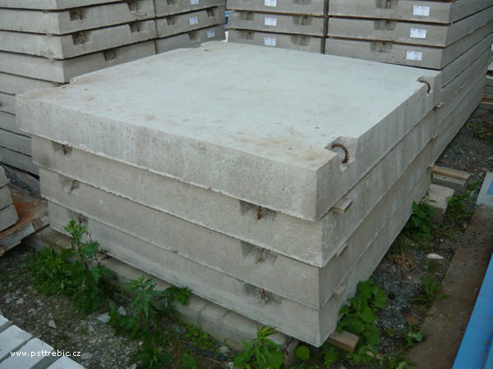
Príklad:
Vypočítaj hmotnosť betónového panelu, ktorý má hustotu 2 500 a objem 1,2 m³ .
ρ = 2 500
V = 1,2 m³
m = ?
m = ρ · V
m = 2 500 · 1,2 m³
m = 3 000 kg
Hmotnosť betónového panelu je 3 000 kg.

Slide 13
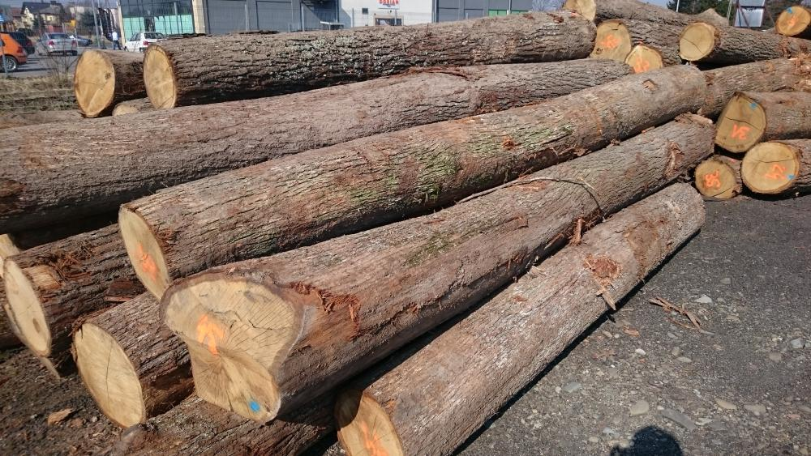
Príklad:
Vypočítaj objem kmeňa, ktorého hustota je 600 a jeho hmotnosť je 120 kg.
ρ = 600
m = 120 kg
V = ?
V = m : ρ
V = 120 kg : 600
V = 0,2 m³
Objem kmeňa je 0,2 m³ .

Slide 14
Ďakujem za pozornosť!
Zdroj obrázkov: internet

